Slide 1


Mentoria em Risco de Crédito — Roteiro Completo
Turmas Essentials (10 h) & Advanced (14 h30) • 6 Semanas • Início 05/jul/2025
por João Maia

Slide 2





Visão Geral da Mentoria
Apresentamos uma jornada de aprendizado imersiva, combinando teoria e prática para impulsionar sua carreira em risco de crédito.
Comunidade Ativa
Junte-se a mais de 200 participantes no grupo exclusivo do WhatsApp para troca de conhecimentos e networking.
Avaliações Semanais
Dois quizzes semanais no Kahoot (terças-feiras) cobrindo Data Science e Normas Regulatórias.
Encontros Regulares
Sessões interativas aos sábados, durante 6 semanas, para aprofundar os temas.
Programa Outliers
Programa opcional e pago, com foco em projetos individuais e tópicos avançados pós-mentoria.

Slide 3
Cronograma Geral
Visualize a sua jornada de aprendizado ao longo das 6 semanas.
1
05/jul
Fundamentos & Contexto Reg.
Warm-Up Quiz
Ess: 10-12 h / Adv: 14h30-16h30
2
12/jul
Estrutura de Dados & Amostragem
Jogo “Conforme ou Não Conforme”
—
3
19/jul
Construção de Targets (PD)
Mini-desafio Target
—
4
26/jul
Feature Engineering
Feature Share
—
5
02/ago
Modelagem & Avaliação
Laboratório Lightning
—
6
09/ago
Governança & Explainability
Simulação de Comitê de Modelos
—

Slide 4


Semana 1: Fundamentos & Contexto Regulatório
Turma Essentials
Turma Advanced
Conceitos-chave de risco de crédito.
Revisão aprofundada da IFRS 9 vs. Basel II/III.
Glossário de termos essenciais: PD (Probabilidade de Inadimplência), LGD (Perda na Inadimplência) e EAD (Exposição à Inadimplência).
Análise da Resolução 4966 do Banco Central do Brasil e suas implicações práticas.

Slide 5


Semana 2: Estrutura de Dados & Amostragem
Turma Essentials
Turma Advanced
Identificação do dataset mínimo necessário para análise de risco.
Utilização de painéis de dados para análise temporal.
Aplicação de time-decay weights e down-sampling em dados desbalanceados.
Técnicas de amostragem estratificada para garantir representatividade dos dados.

Slide 6
Dinâmicas & Engajamento
Nossas dinâmicas são desenhadas para solidificar seu aprendizado e aplicar conceitos na prática.
Jogo “Conforme ou Não Conforme”
2
Fixar conceitos da Resolução 4966 de forma interativa.
Mini-desafio Target
3
Dominar as regras de rotulagem para construção de targets.
Feature Share
4
Estimular a criatividade na criação de novas variáveis e features.
Laboratório Lightning
5
Sessão hands-on intensiva em modelagem de risco de crédito.
Simulação de Comitê de Modelos
6
Praticar a defesa técnica e argumentação de modelos para stakeholders.

Slide 7
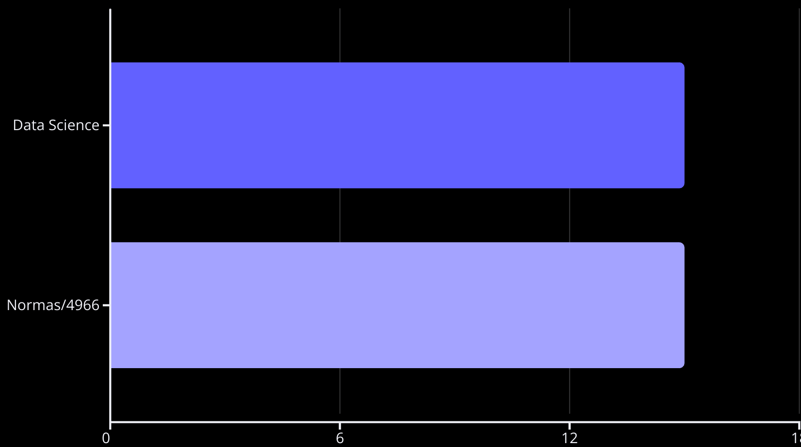
Quizzes Semanais
Acompanhe seu progresso e reforce o conhecimento com nossos quizzes temáticos.
Cronograma: Terças-feiras, 20h (de 02/07 a 06/08).
Quizzes: Dois por semana – um de Data Science (15 perguntas) e outro de Normas/4966 (15 perguntas).
Os quizzes são uma excelente ferramenta para revisar o conteúdo e testar seu conhecimento de forma divertida no Kahoot!

Slide 8

Próximos Passos
Prepare-se para o início da mentoria com estas ações essenciais.
Divulgar Cronograma
Garantir que o cronograma completo seja divulgado para todos os participantes até 30 de junho.
Subir Quizzes
Assegurar que todos os quizzes estejam prontos e disponíveis na plataforma até 01 de julho.
Preparar Datasets
Organizar e disponibilizar os datasets necessários para as semanas 3 a 5.
Formulário de Feedback
Abrir e monitorar o formulário de feedback anônimo para coletar insights dos participantes.

Slide 9
Programa Outliers: O Próximo Nível
Expanda seus horizontes com o Programa Outliers, nossa oferta avançada pós-mentoria.
Início previsto: Setembro/2025 • Vagas limitadas
Desenvolvimento de projetos individuais com foco em LGD/EAD.
Aprofundamento em MLOps (Machine Learning Operations) para modelos de risco.
Estudo de governança avançada e as últimas tendências do mercado.
Mentoria personalizada para alavancar sua carreira.

